Slide 1
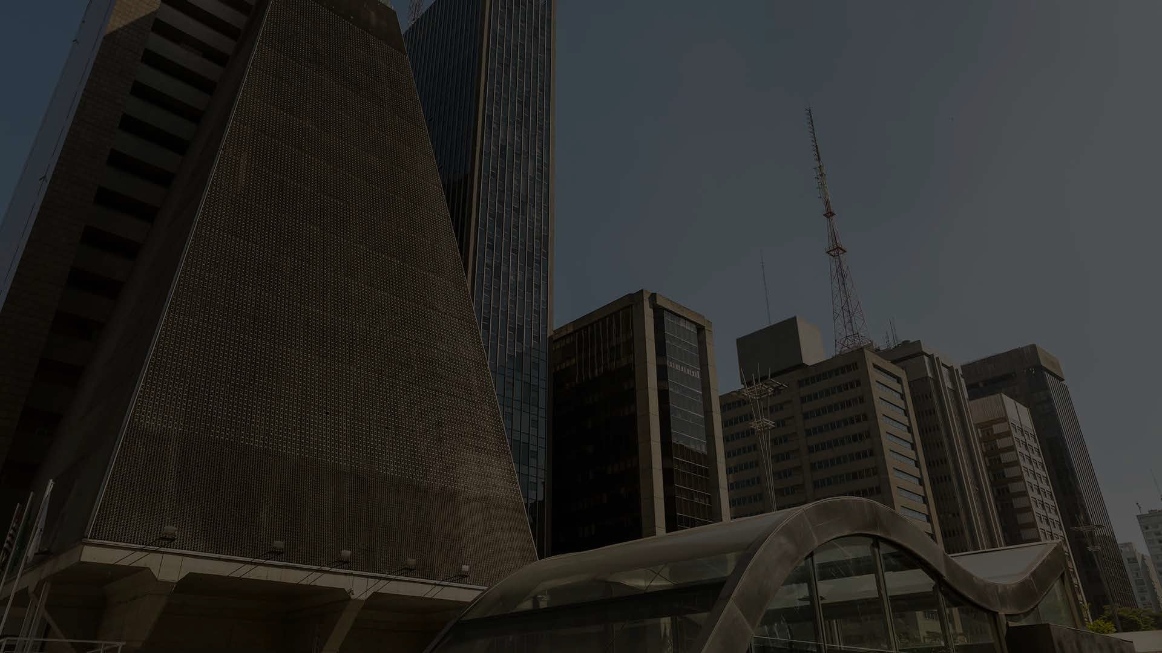

Slide 2

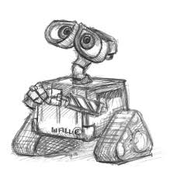
Soluções Integradas com IOT
Instrutor
Juan Felipe Fortun Ferrari
Instrutor de Formação Profissional –
SENAI JAGUARIÚNA
Eng. Controle e Automação
MBA Gerência de Projetos e Processos Organizacionais
Pós - Graduação Lato Sensu de Smart Factory – SENAI-SP

Slide 3
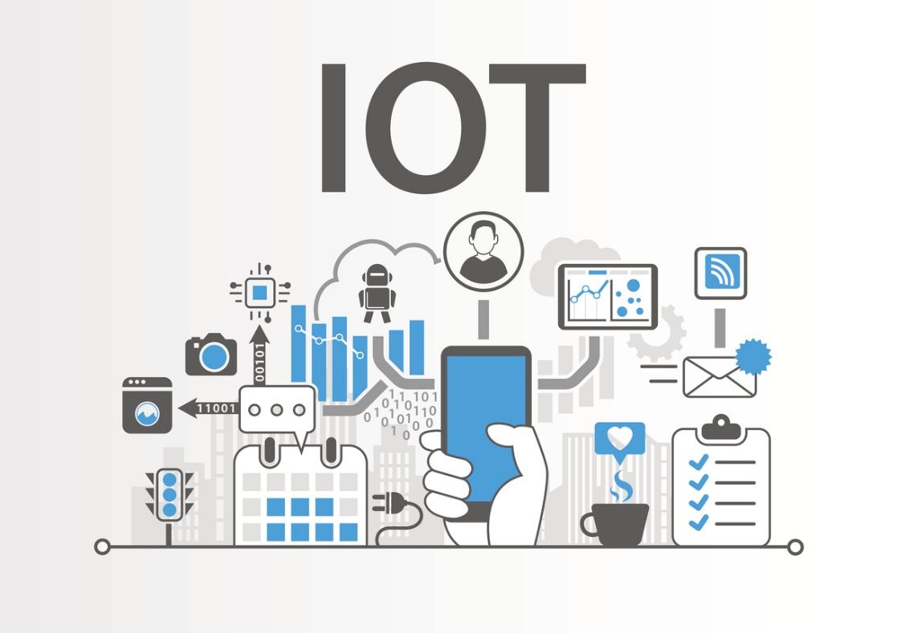
Soluções Integradas com IOT
Introdução
A Internet das Coisas, ou IoT, é uma revolução tecnológica que está transformando a maneira como interagimos com o mundo ao nosso redor. Ao conectar dispositivos e objetos do cotidiano à internet, a IoT tem o potencial de criar ambientes mais inteligentes, eficientes e seguros.

Slide 4
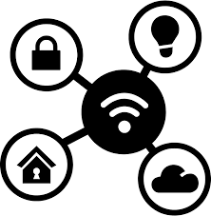
Soluções Integradas com IOT
O que é IOT ?
A IoT refere-se à interconexão de dispositivos físicos, veículos, eletrodomésticos e outros objetos através da internet, permitindo que eles coletem e troquem dados. Esses dados podem ser utilizados para monitoramento, controle e automação de tarefas, trazendo benefícios significativos para empresas e consumidores.

Slide 5
Soluções Integradas com IOT
Benefícios
Eficiência: A IoT pode melhorar a eficiência operacional, permitindo o monitoramento em tempo real de processos e sistemas.
Conveniência: A automação proporcionada pela IoT pode tornar nossas vidas mais convenientes, controlando dispositivos remotamente e adaptando-se às nossas preferências.

Slide 6
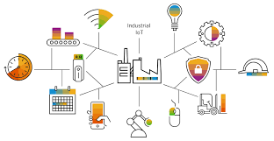
Soluções Integradas com IOT
Benefícios
Segurança: A IoT pode aumentar a segurança ao permitir o monitoramento de ambientes e a detecção de anomalias de forma mais eficaz.

Slide 7
Soluções Integradas com IOT
Aplicações
A IOT pode ser apresentada em diferente visões, perspectivas, cenários ou até mesmo por meio de diferentes setores econômicos, atualmente podemos enxergar aplicações IoT em todas as direções que olhamos.

Slide 8
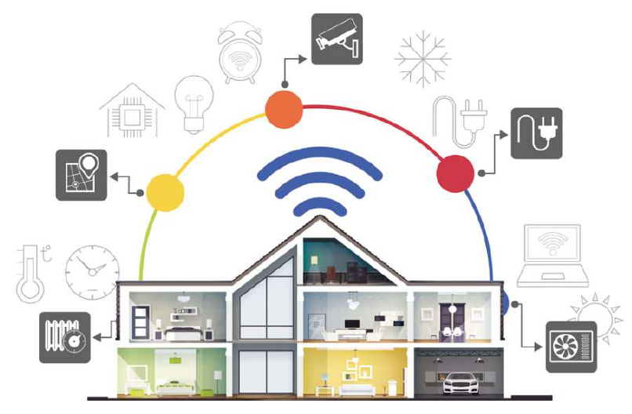
Soluções Integradas com IOT
Aplicações
Domótica;
Cidades inteligentes;
Transporte;
Saúde;
Agronegócio;
Industrial.

Slide 9

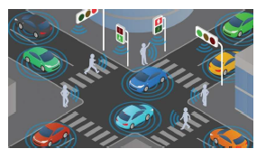
Soluções Integradas com IOT
Aplicações
Cidades Inteligentes: Sensores IoT podem monitorar o tráfego, a qualidade do ar e o consumo de energia, contribuindo para cidades mais sustentáveis e habitáveis.

Slide 10

Soluções Integradas com IOT
Aplicações
Saúde: Dispositivos IoT podem monitorar a saúde dos pacientes e enviar dados em tempo real para os profissionais de saúde, permitindo um acompanhamento mais eficaz.

Slide 11
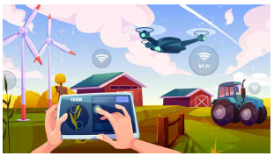
Soluções Integradas com IOT
Aplicações
Agronegócio: No agronegócio, a IoT é utilizada na agricultura de precisão, previsão de safra e manejo de risco, rastreabilidade e qualidade.

Slide 12
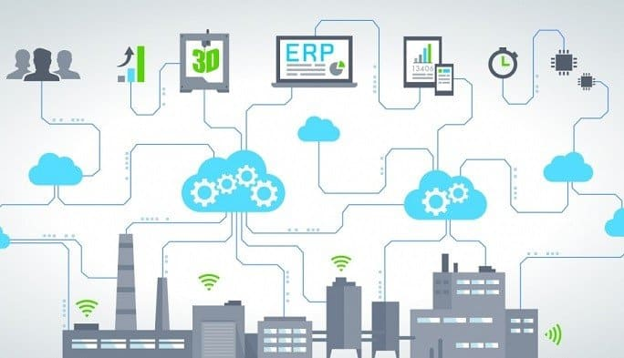
Soluções Integradas com IOT
Aplicações
Indústria: Na indústria, a IoT é utilizada para monitorar e otimizar processos de produção, reduzindo custos e aumentando a eficiência.

Slide 13
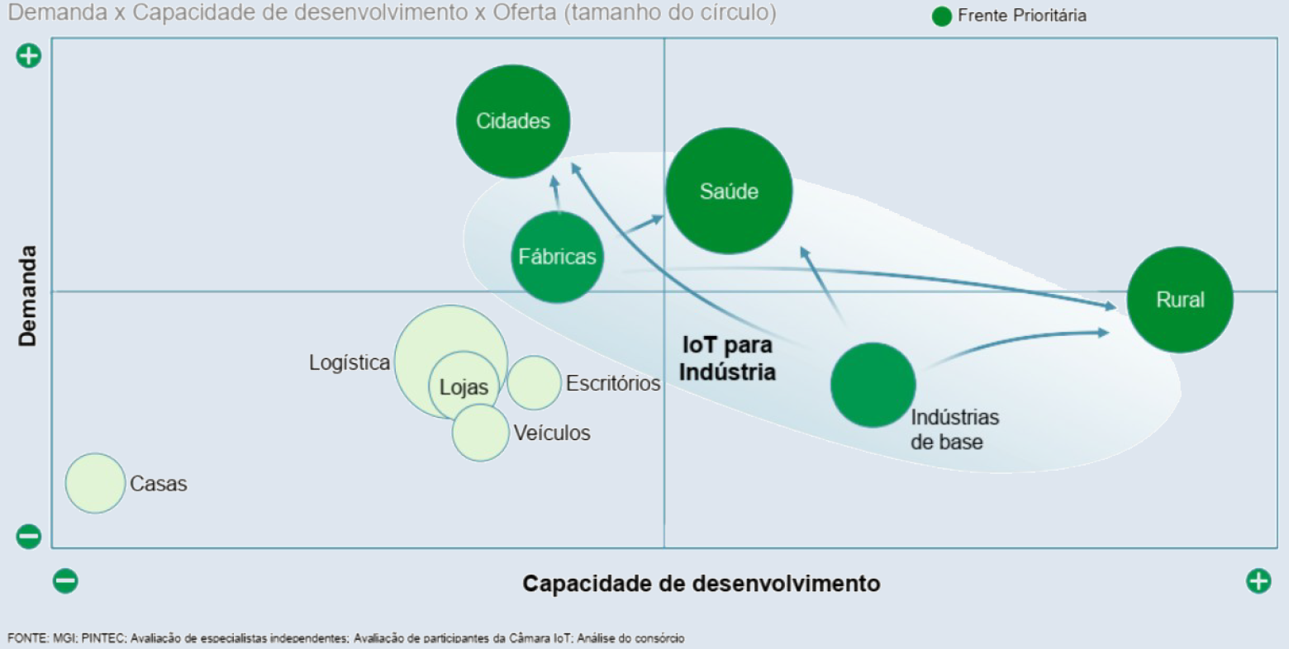
Soluções Integradas com IOT
Aplicações

Slide 14
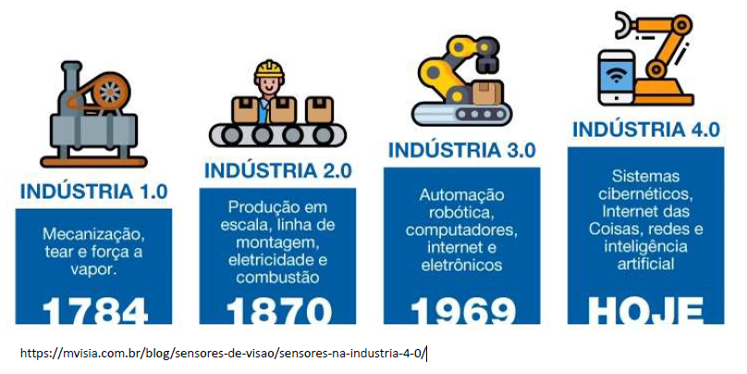
Soluções Integradas com IOT
Por que falar sobre IOT ?

Slide 15
Soluções Integradas com IOT
Por que falar sobre IOT ?
Na Indústria 4.0, a IoT desempenha um papel fundamental, impulsionando a transformação digital e aprimorando os processos industriais de várias maneiras.
Podemos ver alguns aspectos-chave sobre como a IoT está sendo aplicada na Indústria 4.0:

Slide 16
Soluções Integradas com IOT
Por que falar sobre IOT ?
Manufatura Inteligente: A IoT permite a criação de fábricas inteligentes, onde máquinas, equipamentos e sistemas estão interconectados e podem se comunicar entre si. Isso possibilita a automação de processos, a monitorização em tempo real e a otimização da produção.

Slide 17
Soluções Integradas com IOT
Por que falar sobre IOT ?
Manutenção Preditiva: Sensores IoT instalados em máquinas e equipamentos podem coletar dados sobre seu desempenho e condição. Esses dados são analisados por algoritmos de análise preditiva, que podem prever falhas e recomendar ações de manutenção antes que ocorram problemas, reduzindo o tempo de inatividade não planejado.

Slide 18
Soluções Integradas com IOT
Por que falar sobre IOT ?
Gestão de Ativos: A IoT facilita o rastreamento e a gestão de ativos industriais, como máquinas, ferramentas e inventário. Os dados coletados pelos dispositivos IoT ajudam as empresas a otimizar o uso de seus ativos, reduzir o desperdício e melhorar a eficiência operacional.

Slide 19
Soluções Integradas com IOT
Por que falar sobre IOT ?
Cadeia de Suprimentos Inteligente: Com a IoT, é possível monitorar a movimentação de materiais e produtos ao longo da cadeia de suprimentos. Isso proporciona uma visibilidade em tempo real do fluxo de produtos, permitindo uma gestão mais eficiente e ágil da cadeia de abastecimento.

Slide 20
Soluções Integradas com IOT
Por que falar sobre IOT ?
Segurança e Conformidade: A IoT também pode ser usada para garantir a segurança dos trabalhadores e o cumprimento das normas de segurança e ambientais. Sensores podem monitorar condições perigosas e alertar sobre possíveis riscos, contribuindo para um ambiente de trabalho mais seguro e em conformidade com as regulamentações.

Slide 21
Soluções Integradas com IOT
Por que falar sobre IOT ?
Customização em Massa: A IoT possibilita a customização em massa de produtos, permitindo que as empresas atendam às necessidades individuais dos clientes de forma mais eficaz e eficiente.

Slide 22
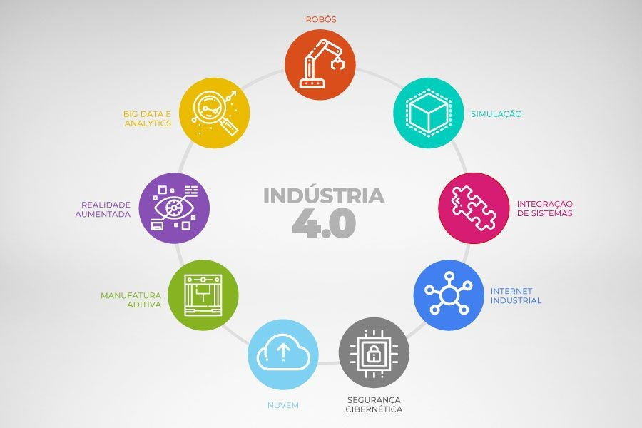
Soluções Integradas com IOT
Por que falar sobre IOT ?

Slide 23
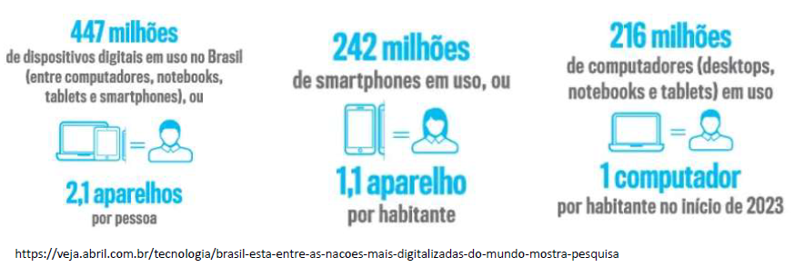
Soluções Integradas com IOT
Crescimento da digitalização no Brasil

Slide 24
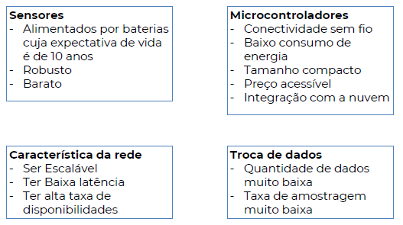
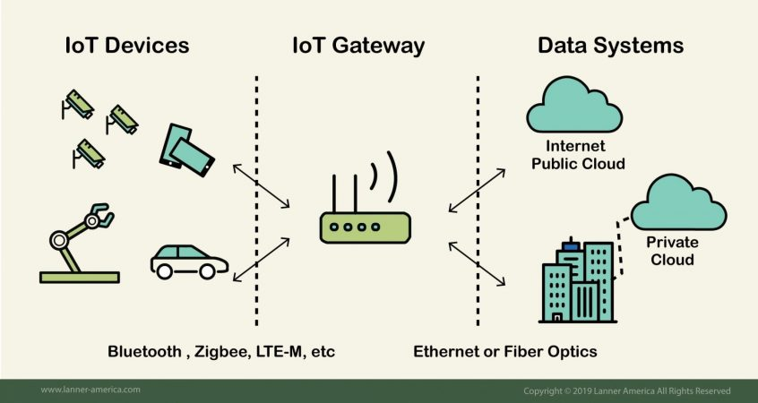
Soluções Integradas com IOT
Arquitetura de rede

Slide 25

Soluções Integradas com IOT
Pesquisa
Pesquise uma aplicação da IOT que você ache interessante compartilhar com seus colegas. Anote em seu caderno os sensores utilizados e os benefícios da aplicação.

Slide 26

DEPARTAMENTO REGIONAL
DE SÃO PAULO
www.sp.senai.br

